Slide 1

Quản lý dự án công nghệ thông tin
AGILE
Nhóm 3
GVHD: ThS. Tạ Việt Phương
LỚP: IS208.O21

Slide 2
Team | 3 | 20522067 | Đặng Quang Trung
 |  | 20522165 | Nguyễn Phước An Vũ
 |  | 20520566 | Phạm Quang Khải
 |  | 20521058 | Đặng Trần Tuấn Anh
 |  | 21520068 | Nguyễn Thị Kim Ngân
Module/Course ID | IS208.O21 | Module/Course name | Information Technology Project Management
Project Title/ Assignment | What is Agile methodology ?
Short Description | a small research to have a better understanding of Agile methodology, specifically about its cycle of planning, executing and evaluating which are applied to many real-life projects
Technologies/Models/Tools/ Languages | Agile

Slide 3

AGILE
20522165
20522067
20521058
Nguyễn Phước An Vũ
Đặng Quang Trung
Đặng Trần Tuấn Anh
20520566
21520068
Phạm Quang Khải
Nguyễn Thị Kim Ngân

Slide 4
NỘI DUNG
01
Giới thiệu Agile
Các đặc trưng
02
03
Các phương pháp phổ biến
Ưu và nhược điểm
04
Các loại dự án phù hợp để triển khai
05
So sánh với phương pháp quản lý dự án truyền thống
06
Ví dụ
07
Tài liệu tham khảo
08

Slide 5

01
Giới Thiệu

Slide 6
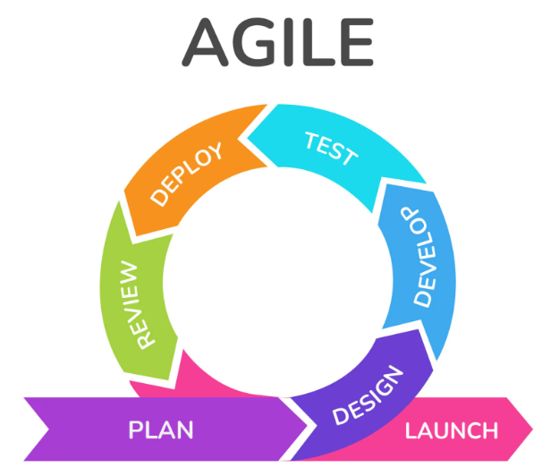
Giới thiệu về Agile
Phương pháp linh hoạt trong phát triển phần mềm nhằm đưa sản phẩm đến người dùng càng nhanh càng tốt.
Sau mỗi giai đoạn ngắn, kết quả thực hiện đều được đánh giá lại, điều chỉnh để đảm bảo theo sát yêu cầu và mục tiêu đề ra, hoặc đổi hướng kịp lúc nếu có thay đổi bất kỳ.

Slide 7

Lịch Sử
Agile xuất hiện sớm từ năm 1957 nhưng chỉ thực sự trở nên phổ biến vào năm 2001, khi một nhóm 17 kỹ sư phần mềm họp tại Utah để thảo luận về một phương pháp quản lý phần mềm mới, kết quả là Manifesto for Agile Software Development (Tuyên ngôn Agile).

Slide 8




Tuyên Ngôn
Cá nhân và sự tương hỗ quan trọng hơn quy trình và công cụ.
Sản phẩm xài được quan trọng hơn tài liệu về sản phẩm.
Cộng tác với khách hàng quan trọng hơn đàm phán hợp đồng.
Phản hồi với sự thay đổi quan trọng hơn bám theo kế hoạch.

Slide 9
12 Nguyên tắc
Làm hài lòng khách hàng thông qua việc cung cấp phần mềm có giá trị sớm và liên tục.
Chào mừng các yêu cầu thay đổi, thậm chí muộn trong quá trình phát triển.
Cung cấp phần mềm một cách thường xuyên, ưu tiên khung thời gian ngắn hơn.
Các doanh nhân và nhà phát triển phải làm việc cùng nhau hàng ngày trong suốt thời gian của dự án.

Slide 10
12 Nguyên tắc
Xây dựng các dự án xung quanh các cá nhân có động lực.
Truyền đạt thông tin thông qua các cuộc trò chuyện trực tiếp.
Phần mềm hoạt động tốt là thước đo chính để đo lường tiến độ.
Các quy trình linh hoạt thúc đẩy phát triển bền vững.

Slide 11
12 Nguyên tắc
Tính đơn giản - nghệ thuật tối đa hóa công việc còn dang dở là nền tảng.
Tiếp tục tập trung vào kỹ thuật tốt và thiết kế linh hoạt.
Kiến trúc tốt nhất, yêu cầu tốt nhất và thiết kế tốt nhất sẽ do các nhóm tự tổ chức thực hiện.
Các nhóm phát triển không ngừng suy nghĩ về cách trở nên hiệu quả hơn.

Slide 12

4 Giá trị cốt lõi
Cá nhân và sự tương tác:
Agile nhấn mạnh vai trò của con người trong quy trình, đánh giá rằng họ còn quan trọng hơn công cụ và quy trình.

Slide 13

4 Giá trị cốt lõi
Phần mềm làm việc:
Agile đặt việc cung cấp phần mềm cho khách hàng là một trong những ưu tiên cao nhất. Sau đó, có thể thu thập phản hồi để giúp cải thiện các bản phát hành trong tương lai.

Slide 14

4 Giá trị cốt lõi
Sự hợp tác của khách hàng:
Cần xây dựng vòng phản hồi với khách hàng để có thể liên tục đảm bảo rằng sản phẩm của bạn phù hợp với họ.

Slide 15

4 Giá trị cốt lõi
Phản hồi với sự thay đổi: Yêu cầu luôn thay đổi. Agile gợi ý nhóm phần mềm xoay vòng, thay đổi hướng đi khi cần, với lộ trình linh hoạt.

Slide 16

02
Đặc Trưng

Slide 17
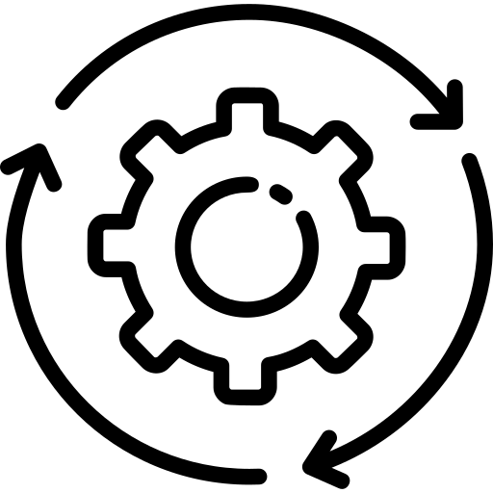




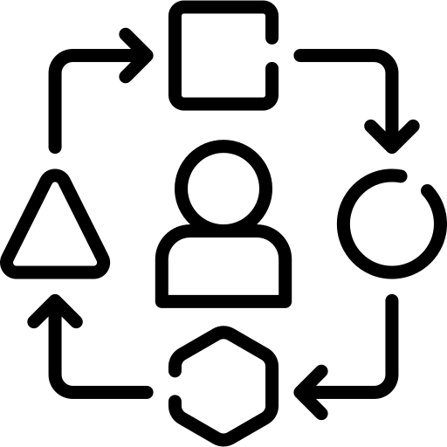
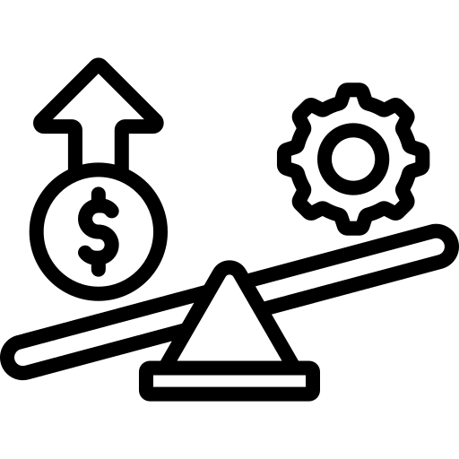

Đặc Trưng
Quản lí tiến trình thực nghiệm
Tính lặp
Tính tăng trưởng và tiến hóa
Giao tiếp trực diện
Phát triển dựa trên giá trị
Tính thích nghi
Nhóm tự tổ chức và đa chức năng

Slide 18
03
Các phương pháp Agile phổ biến

Slide 19
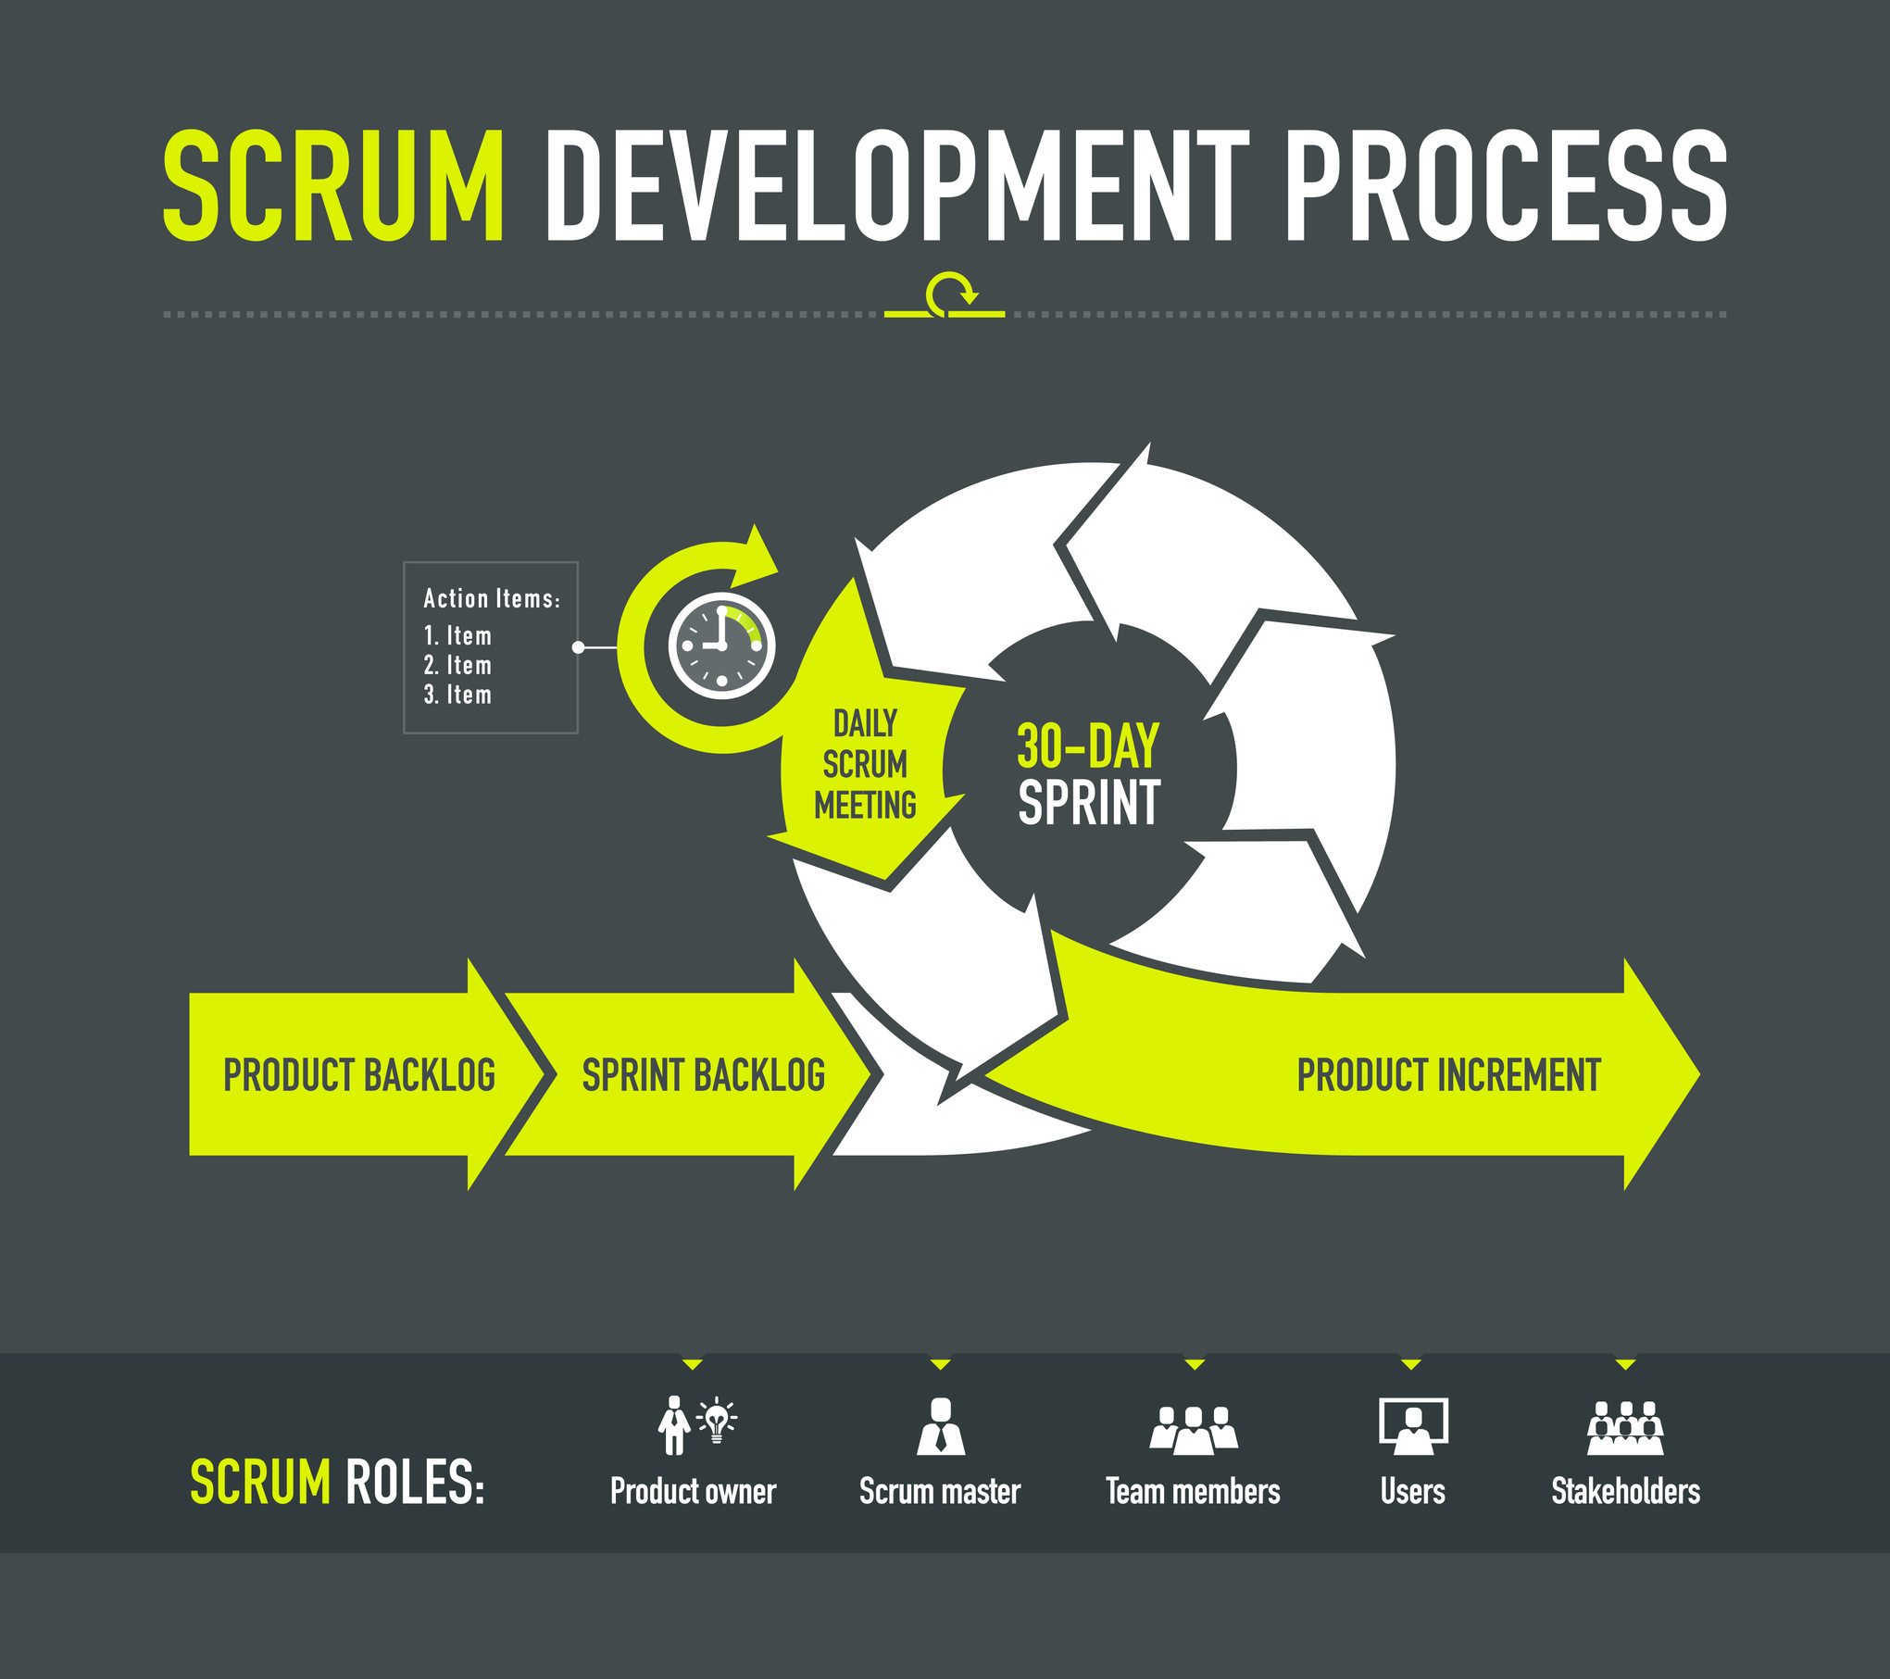
1. Scrum
Các phương pháp Agile phổ biến
Là một framework của phương pháp Agile, Scrum được sử dụng phổ biến nhất. Tuy nhiên, nhiều người vẫn còn nhầm lẫn giữa hai khái niệm này, dù chúng không phải là một.

Slide 20
1. Scrum
Các phương pháp Agile phổ biến
Đặc trưng của Scrum là tách quá trình phát triển thành từng chu kỳ hoặc giai đoạn ngắn gọi là “sprint”.

Slide 21
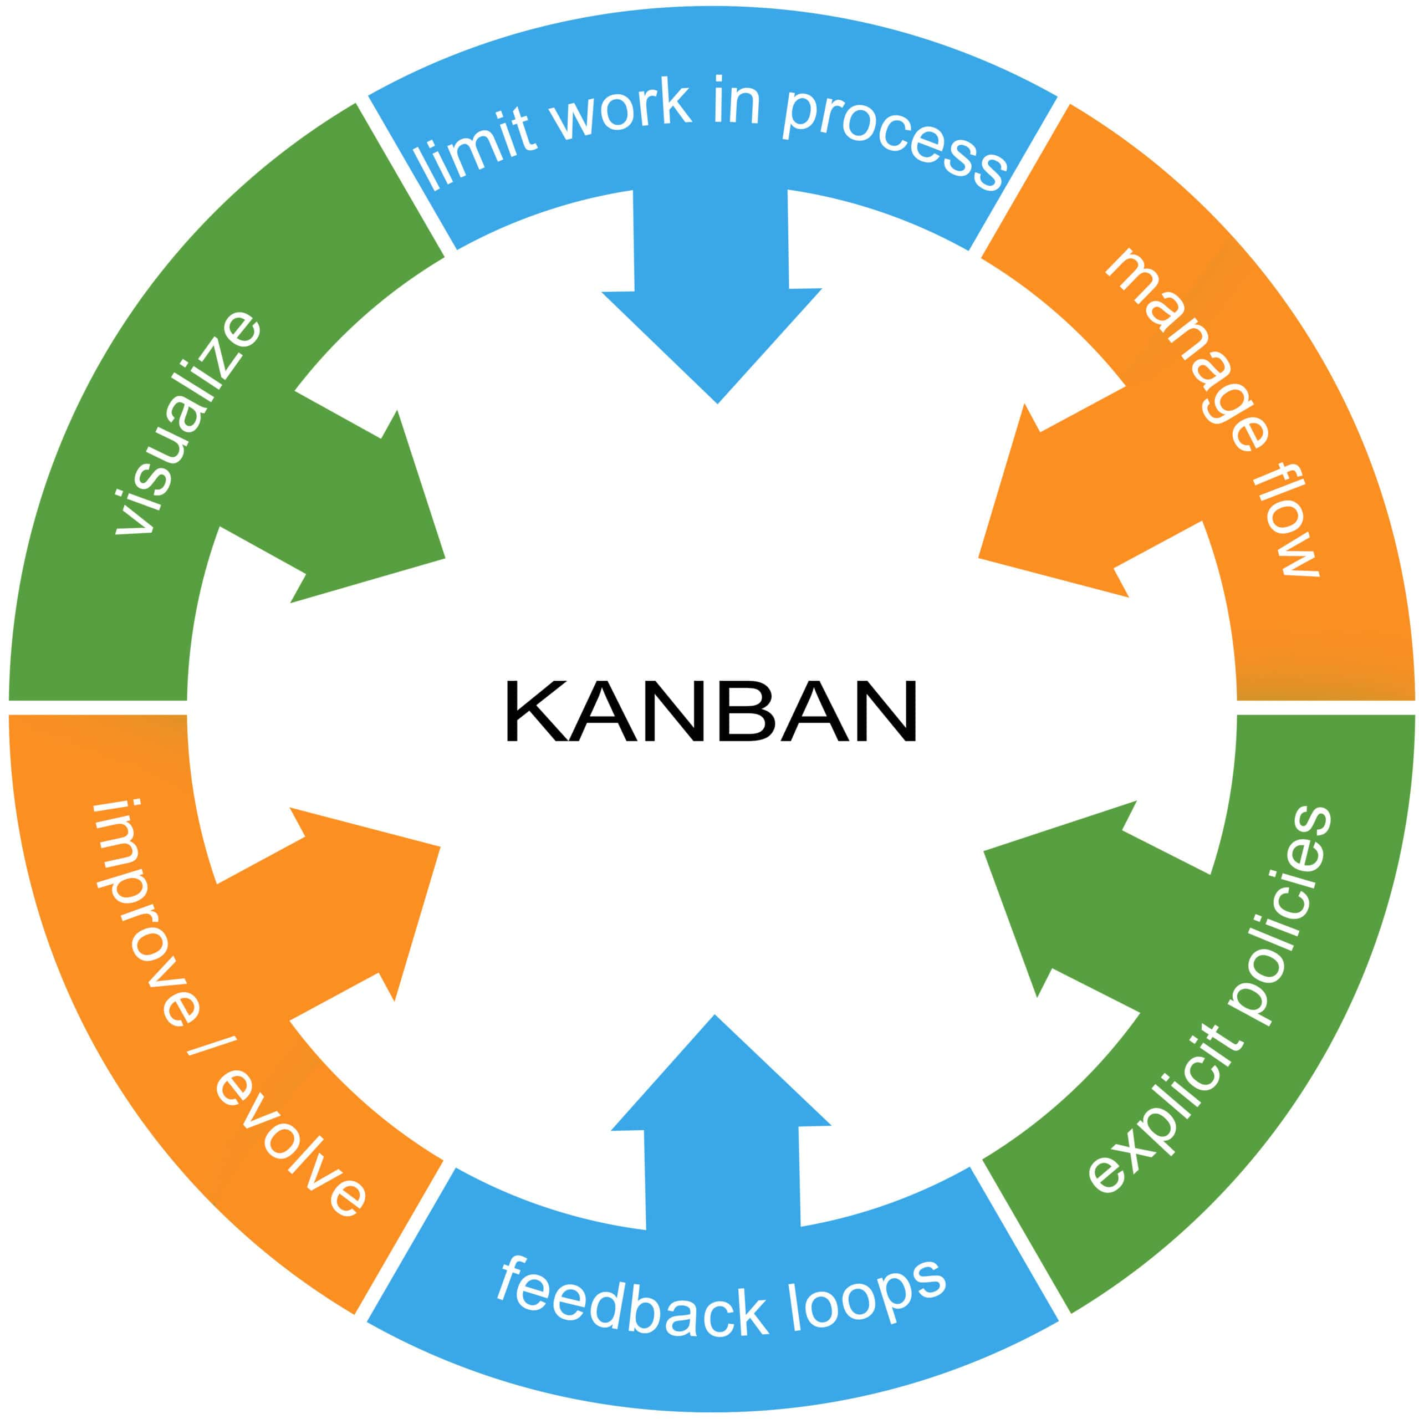
2. Kanban
Các phương pháp Agile phổ biến
Cụm từ Kanban có nguồn gốc từ Nhật Bản có nghĩa là “sự đúng lúc”. Thực tế, phương pháp quản lý công việc Kanban sử dụng bảng để thể hiện quá trình sản xuất phần mềm.

Slide 22
2. Kanban
Các phương pháp Agile phổ biến
Bảng này được chia thành các cột khác nhau, hiển thị mọi luồng của quá trình sản xuất phần mềm. Theo tiến trình phát triển, thông tin trong bảng sẽ liên tục thay đổi. Nếu có một nhiệm vụ mới được thực hiện, sẽ có một “thẻ” (card) mới được tạo ra.

Slide 23
2. Kanban
Các phương pháp Agile phổ biến
Mục tiêu: giao tiếp và minh bạch, giúp hiểu rõ tiến trình và tình trạng dự án.

Slide 24
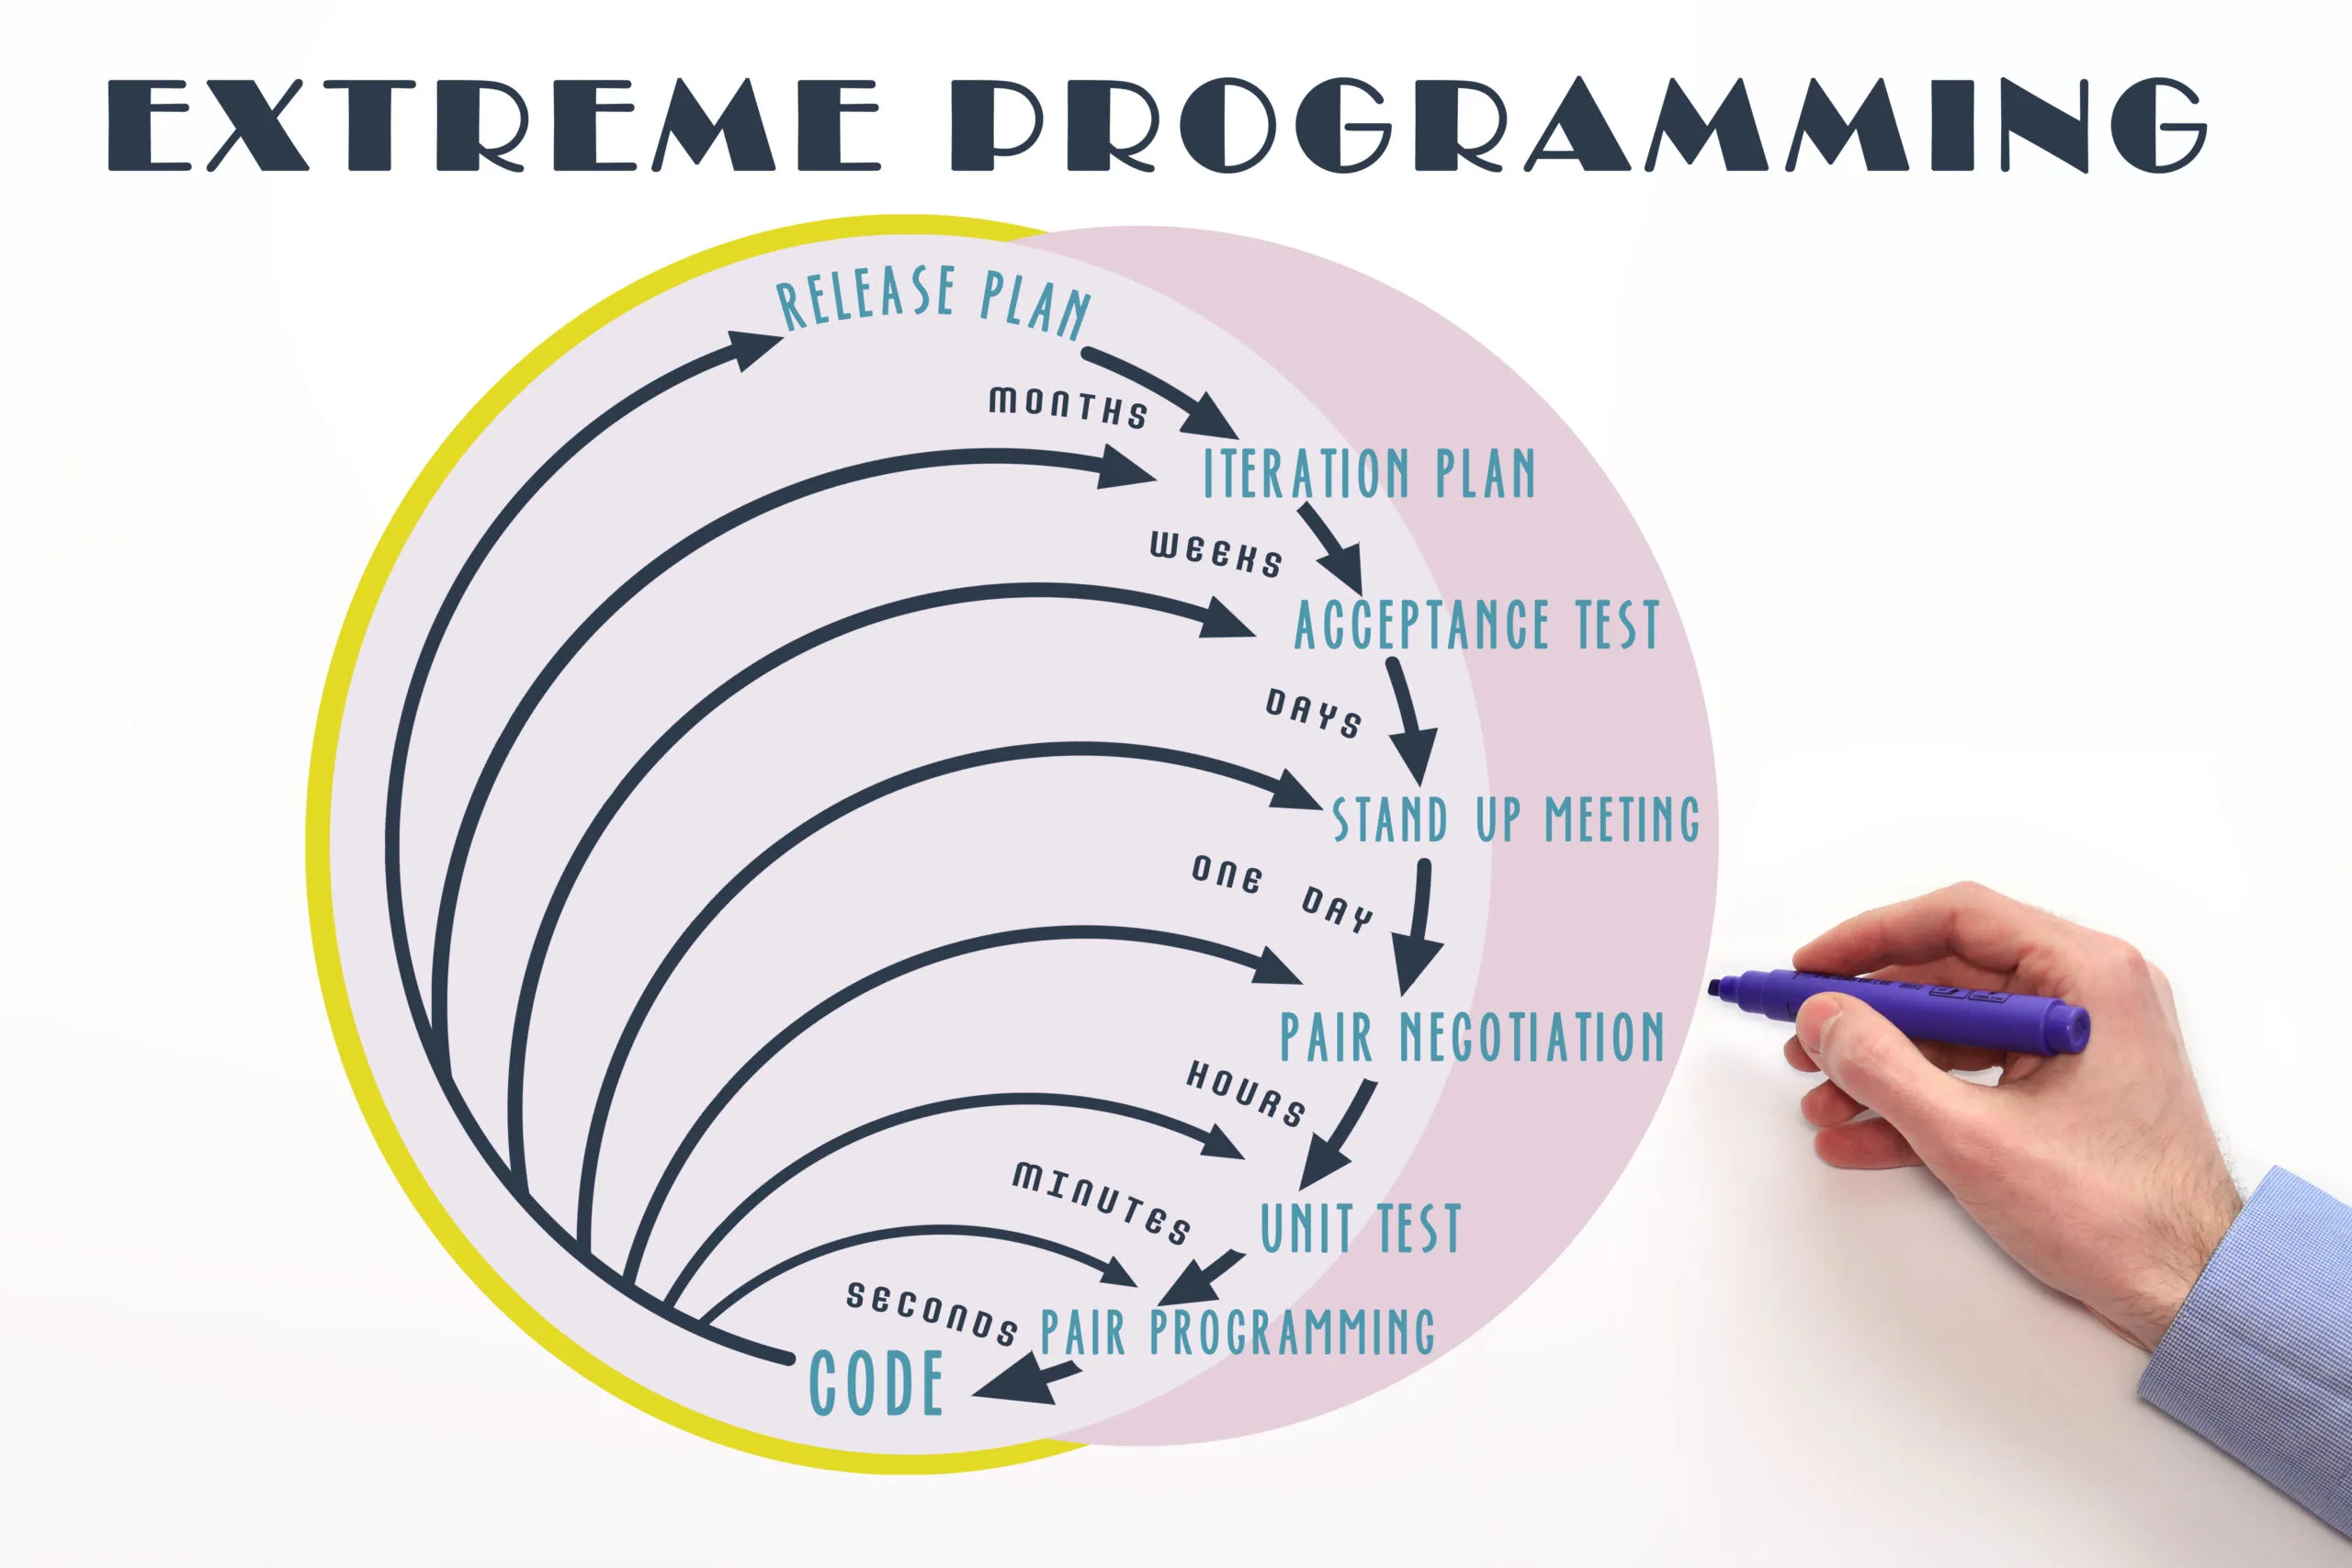
3. Extreme Programing
Các phương pháp Agile phổ biến
XP (lập trình cực đoan): Framework Agile của Kent Beck. Phương pháp này nhấn mạnh các giá trị như giao tiếp, tính đơn giản, phản hồi, lòng dũng cảm và sự tôn trọng. XP ưu tiên hài lòng của khách hàng và thúc đẩy chấp nhận thay đổi.

Slide 25
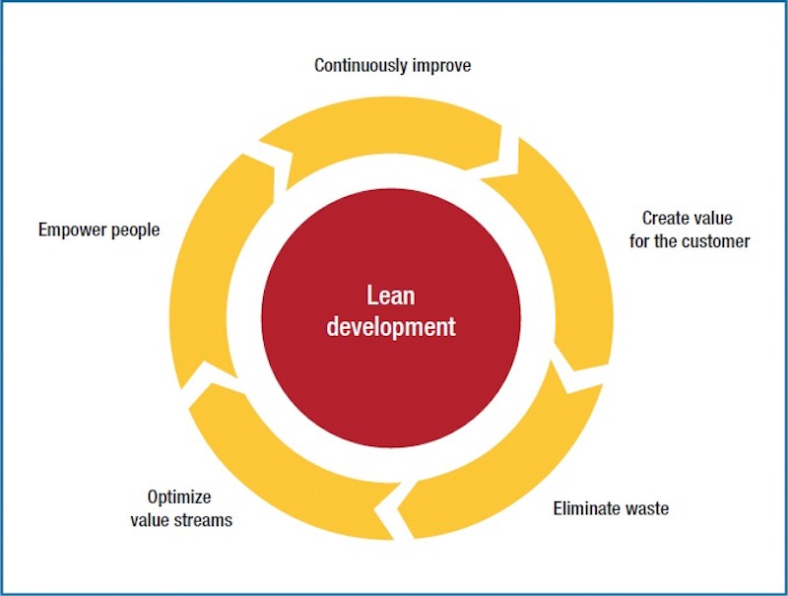
4. Lean Development
Các phương pháp Agile phổ biến
Lean Development: Phương pháp phát triển phần mềm dựa trên nguyên tắc Lean Manufacturing của Toyota. Tập trung vào loại bỏ lãng phí, tăng tốc độ và tối ưu hóa giá trị sản phẩm, áp dụng được cho Agile.

Slide 26
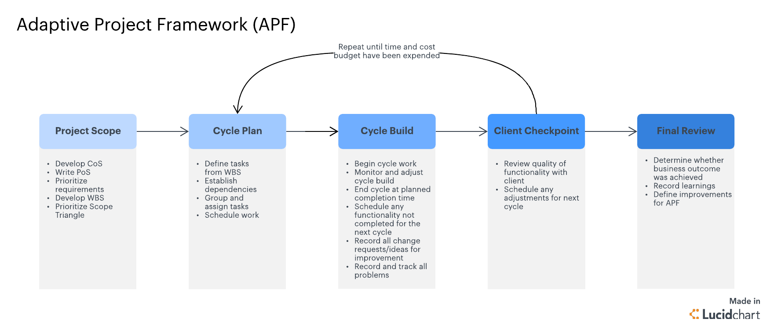
5. APF
Các phương pháp Agile phổ biến
Phương pháp Agile linh hoạt, kết hợp Lean và Agile, phản hồi thường xuyên, phù hợp cho dự án phức tạp yêu cầu điều chỉnh liên tục để đáp ứng như cầu phát triển.

Slide 27
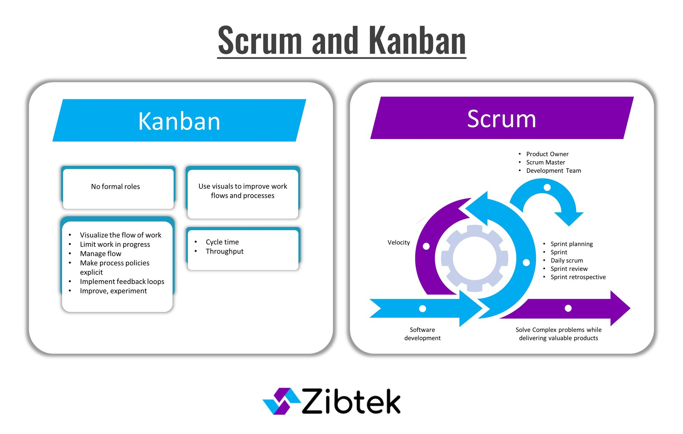
So sánh Kanban và Scrum
Điểm giống nhau:
Đều chia nhỏ các task lớn và phức tạp thành những đoạn nhỏ và hoàn thành theo một quy trình nhất định.
Thúc đẩy cải tiến liên tục, tối ưu hóa công việc và quá trình.
Tập trung vào dòng chảy công việc để khuyến khích các thành viên tham gia vào quy trình.

Slide 28
So sánh Kanban và Scrum
Điểm khác biệt | Kanban | Scrum
Thời gian thực hiện | Không có chu kỳ cố định. | Có chu kỳ phát triển theo Sprint.
Điều chỉnh định kỳ | Thường xuyên, chỉ thay đổi khi có nhu cầu. | Hầu hết chỉ điều chỉnh trong quá trình lập kế hoạch Sprint mới.
Phù hợp với | Các dự án có quy mô nhỏ hoặc phân tách rõ ràng. | Các dự án lớn với các yêu cầu phức tạp hơn.
Phạm vi | Phạm vi công việc có thể thay đổi bất cứ lúc nào. | Phạm vi công việc bị đóng băng trong suốt Sprint.

Slide 29
So sánh Kanban và Scrum
Điểm khác biệt | Kanban | Scrum
Lịch trình | Không có lịch trình cố định, công việc được thực hiện theo yêu cầu. | Các công việc được lên lịch trong suốt Sprint.
Thay đổi phạm vi | Thường xuyên và có thể được thực hiện bất cứ lúc nào. | Thay đổi phạm vi không được khuyến khích và chỉ được thực hiện trong trường hợp cần thiết.
Cuộc họp | Không có họp định kỳ bắt buộc. | Các họp Sprint định kỳ bao gồm: Sprint Planning, Daily Scrum, Sprint Review và Sprint Retrospective.

Slide 30
So sánh Kanban và Scrum
Điểm khác biệt | Kanban | Scrum
Sản phẩm hoàn thành | Sản phẩm được phát hành khi hoàn thành, không có giới hạn thời gian cụ thể. | Sản phẩm hoàn thành phải được phát hành trong suốt Sprint.
Kiểm soát | Thường xuyên được thực hiện, mục tiêu là giảm thiểu thời gian chờ đợi và tối ưu hóa hiệu quả quy trình. | Kiểm soát chặt chẽ hơn, với mục tiêu đảm bảo đáp ứng yêu cầu của khách hàng và hoàn thành trong Sprint.

Slide 31
04
Ưu và nhược điểm

Slide 32

Ưu điểm
Tính linh hoạt và thích ứng
Đưa sản phẩm ra thị trường nhanh hơn
Dự án Agile linh hoạt, chấp nhận thay đổi, phản ứng nhanh chóng.
Agile giao việc trong chu kỳ ngắn, giúp sản phẩm ra thị trường nhanh hơn.

Slide 33
Ưu điểm
Tăng sự hài lòng của khách hàng
Tương tác thông tin tốt hơn
Ưu tiên sự cộng tác với khách hàng, đảm bảo phản hồi đều đặn và sự tham gia trong quá trình phát triển.
Agile nhấn mạnh việc giao tiếp trong nhóm. Cuộc họp hàng ngày, đánh giá thường xuyên giúp nắm bắt thông tin dự án tốt hơn.

Slide 34

Nhược điểm
Khó xác định phạm vi, mục tiêu.
Đòi hỏi sự tham gia chặt chẽ đến từ khách hàng.
Phức tạp hơn rất nhiều so với phương pháp truyền thống.

Slide 35
05
Các loại dự án phù hợp để triển khai Agile

Slide 36

Agile không chỉ dành cho phần mềm, có thể dùng được hầu hết mọi dự án với quy mô lớn và trong bất kỳ lĩnh vực nào.

Slide 37
Các loại dự án phù hợp để triển khai Agile
Các dự án yêu cầu sản phẩm cần thay đổi, phát triển nhanh chóng.
Các dự án không có phạm vi và yêu cầu rõ ràng ngay từ đầu.
Các dự án cần liên kết chặt chẽ với khách hàng.
Các dự án cần cải tiến quy trình, sản phẩm và phương pháp để nâng cao hiệu quả.

Slide 38
Các loại dự án phù hợp để triển khai Agile
Các dự án có nhiều nhiệm vụ phụ thuộc lẫn nhau.
Các dự án cần tạo ra nguyên mẫu trước khi xây dựng kết quả cuối cùng.
Các dự án yêu cầu phản hồi nhanh trong quá trình tạo ra sản phẩm.

Slide 39
06
So Sánh Agile và Waterfall

Slide 40
So sánh phương pháp quản lý dự án Agile với phương pháp quản lý dự án truyền thống (Waterfall)
Ưu điểm | Nhược điểm
Thực hiện nhiều dự án sprint trong thời gian ngắn giúp thúc đẩy hiệu quả, năng suất công việc. | Nhân viên dễ bị mất tập trung, phân bổ thời gian không phù hợp khi thực hiện nhiều dự án nhỏ cùng lúc.
Linh hoạt thay đổi yêu cầu, định hướng cho sản phẩm, dự án. | Khó đảm bảo tiến độ chung của tất cả đội nhóm.
Khách hàng có thể tham gia phản hồi, đóng góp vào quá trình thực hiện dự án, giúp sản phẩm đưa ra dễ được tiếp nhận hơn. | Khó ước tính thời gian hoàn thiện dự án ngay từ đầu vì có nhiều thay đổi, phát sinh trong quá trình thực hiện.
Agile:

Slide 41
So sánh phương pháp quản lý dự án Agile với phương pháp quản lý dự án truyền thống (Waterfall)
Ưu điểm | Nhược điểm
Kế hoạch thực hiện chắc chắn, rõ ràng từ khi bắt đầu tới kết thúc dự án. | Dự án có thể kéo dài hơn dự kiến khi một giai đoạn bị chậm trễ.
Xác định rạch ròi yêu cầu ngay từ đầu, giúp hạn chế tối đa các yêu cầu phát sinh. Nhờ đó dự án không bị kéo dài thời gian thực hiện. | Khó phát hiện và xử lý vấn đề phát sinh ngay trên từng giai đoạn.
Quy trình làm việc rõ ràng, rành mạch, kết thúc giai đoạn này rồi mới đến giai đoạn khác. | Đòi hỏi phải lên kế hoạch hoàn chỉnh trước khi bắt đầu dự án, dẫn tới điểm yếu là thiếu tính linh hoạt, khó thay đổi.
Waterfall:

Slide 42
So sánh phương pháp quản lý dự án Agile với phương pháp quản lý dự án truyền thống (Waterfall)
 | Agile | Waterfall
Thời gian thực hiện | Thời gian linh hoạt thay đổi. Phụ thuộc theo tiến trình và định hướng thực tế của dự án. | Thời gian thực hiện cố định. Được vạch ra ngay từ trước khi bắt tay thực hiện dự án.

Slide 43
So sánh phương pháp quản lý dự án Agile với phương pháp quản lý dự án truyền thống (Waterfall)
 | Agile | Waterfall
Mức độ can thiệp của khách hàng | Khách hàng tham gia trực tiếp, sâu sát và đưa ý kiến phản hồi song song trong suốt quá trình thực hiện dự án. | Một khi các yêu cầu và mục tiêu dự án được xác định, khách hàng sẽ không tham gia thêm vào quá trình thực hiện.

Slide 44
So sánh phương pháp quản lý dự án Agile với phương pháp quản lý dự án truyền thống (Waterfall)
 | Agile | Waterfall
Tính linh hoạt | Mức độ linh hoạt cao. Việc chia dự án thành các sprint song song cho phép thay đổi hướng tiếp cận, triển khai dự án mà không quá ảnh hưởng tới quá trình thực hiện chung. | Mức độ linh hoạt thấp. Nhóm thực hiện sẽ phải hoàn thành giai đoạn trước rồi mới chuyển sang giai đoạn tiếp theo dựa trên mốc thời gian đã xác định từ đầu.

Slide 45
So sánh phương pháp quản lý dự án Agile với phương pháp quản lý dự án truyền thống (Waterfall)
 | Agile | Waterfall
Chi phí | Chi phí linh hoạt. Phụ thuộc vào mức độ thay đổi của dự án trong quá trình thực hiện. | Chi phí cố định. Vì các dự án theo mô hình Waterfall thường được lên kế hoạch ngay từ đầu và ít có thay đổi trong quá trình thực hiện.

Slide 46
07
Ví dụ

Slide 47
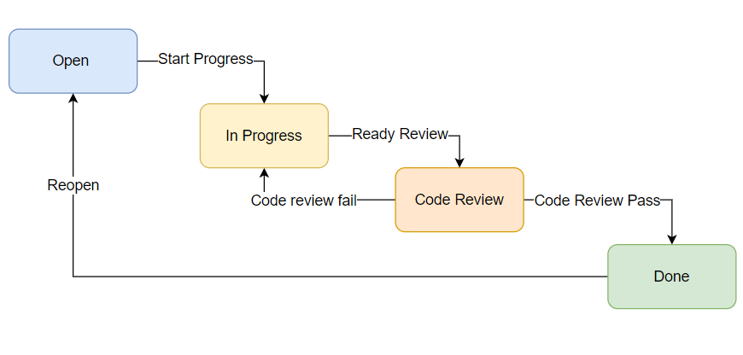
7. Ví dụ
Ứng dụng vào Quy trình phát triển phần mềm quản lý trung tâm Tiếng Anh bao gồm các chức năng:
Quản lý cơ sở vật chất
Quản lý học viên
Quản lý giáo viên
Quản lý tài chính

Slide 48
08. Tài liệu tham khảo
https://viindoo.com/vi/blog/quan-tri-doanh-nghiep-3/quan-ly-du-an-agile-bang-cong-nghe-so-127
https://vn.got-it.ai/blog/agile-la-gi-nhung-ly-thuyet-co-ban-ve-agile-trong-phat-trien-phan-mem.
https://topdev.vn/blog/tuyen-ngon-cua-agile/
https://businesswiki.codx.vn/phuong-phap-agile/
https://www.productboard.com/glossary/agile-values/

Slide 49
08. Tài liệu tham khảo
https://vn.got-it.ai/blog/5-phuong-phap-agile-pho-bien-trong-phat-trien-phan-mem-ma-ban-nen-biet
https://viindoo.com/vi/blog/quan-tri-doanh-nghiep-3/mo-hinh-agile-la-gi-uu-nhuoc-diem-va-cach-trien-khai-hieu-qua-516
https://fastwork.vn/agile-la-gi/#Cac_loai_du_an_phu_hop_de_trien_khai_Agile_la_gi
https://viindoo.com/vi/blog/quan-tri-doanh-nghiep-3/agile-vs-waterfall-300

Slide 50



CẢM ƠN THẦY VÀ CÁC BẠN ĐÃ LẮNG NGHE!

